Slide 1
주제 발표
2조 러닝머신(김형림, 박형준, 윤보람, 장우창)

Slide 2


Slide 3
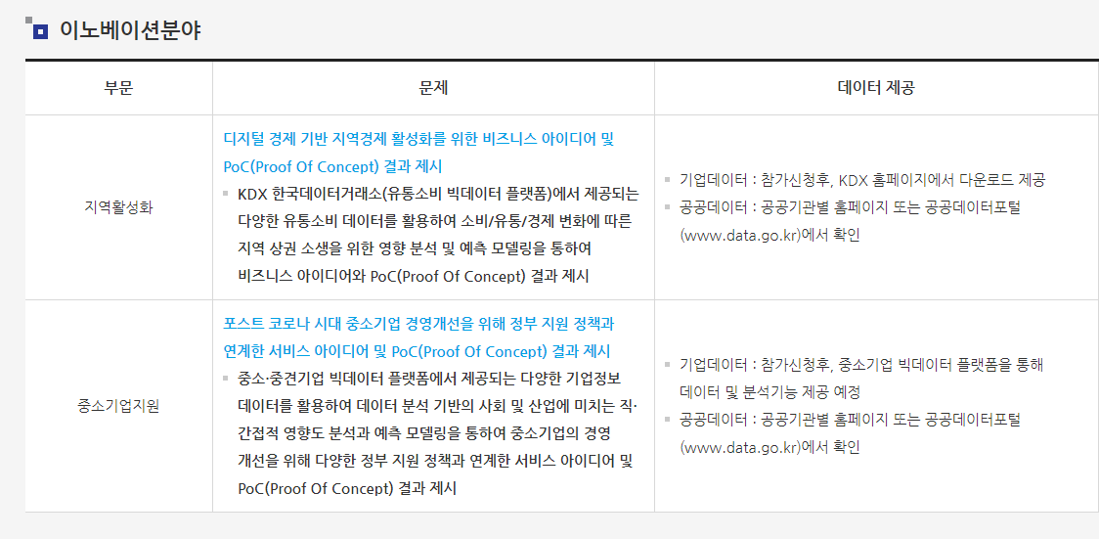

Slide 4
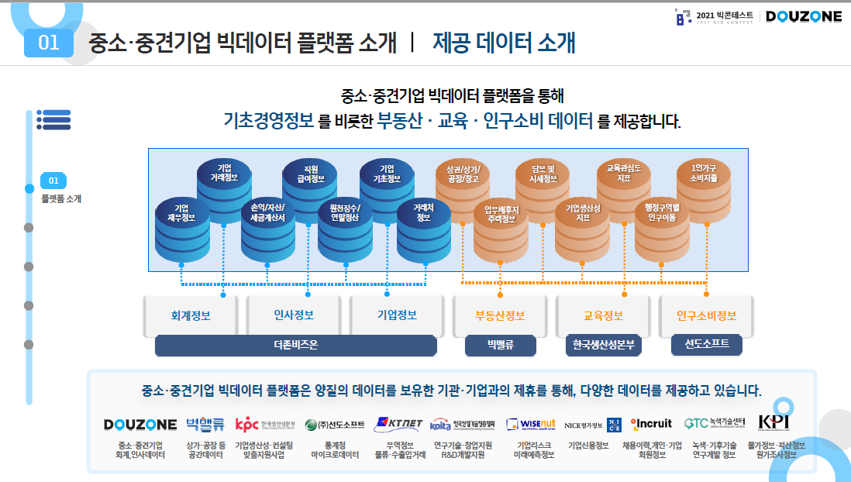

Slide 5


Slide 6
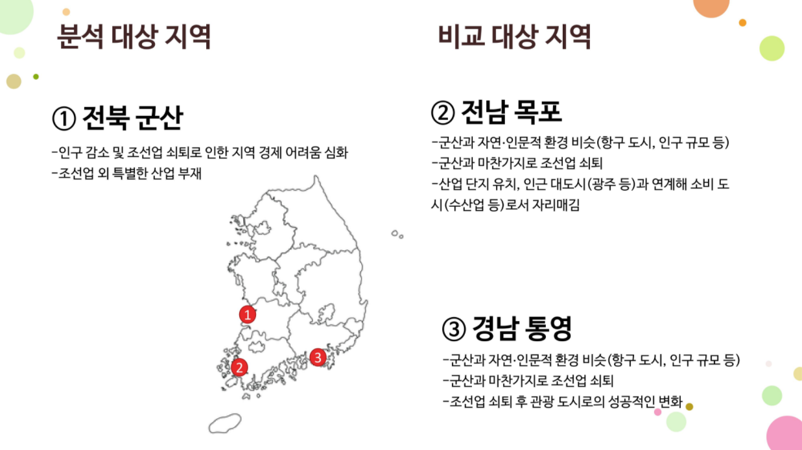
지역화 상품
목포, 통영 사례로부터 유추

Slide 7
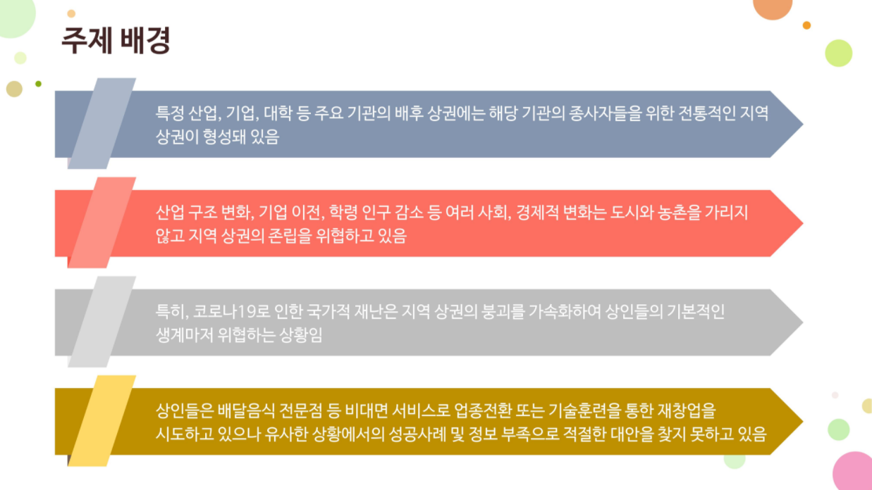

Slide 8
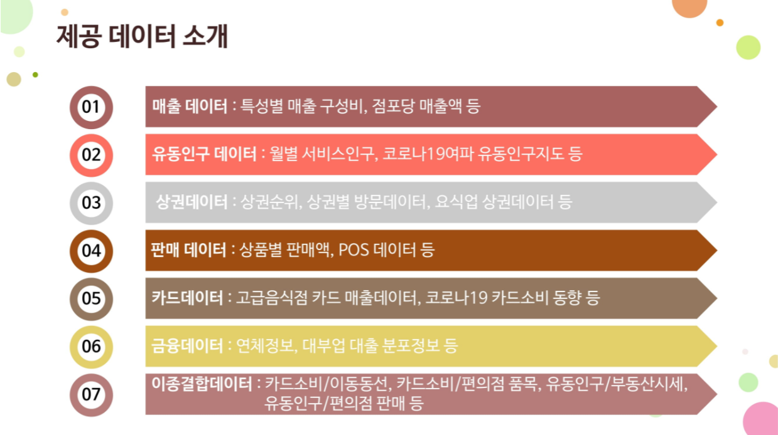

Slide 9
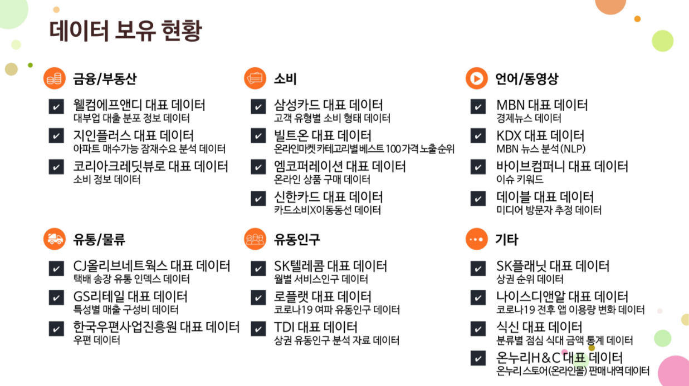

Slide 10
